Slide 1
『融客月报』
——私募股权投资市场（2018年8月）

Slide 2

募
募集市场持续萎缩，数量规模大幅缩水。
投
投资市场有所降温，行业分布稍显分散。
IPO
A股IPO保持低速，投资者另谋出路。
并
上市公司并购非上市公司规模本月稍增。
新三板
新三板成交持续萎缩，摘牌家数维持高位。

Slide 3

募集
募集数量规模均出现大幅萎缩
本月共发生30起基金募集事件，共募集资金121.59亿，与去年同期相比，本月募集数量及规模持续大幅下降，具体数据方面，事件数量同比减少57.7%，规模同比减少95.8%；
-50.8%
募集事件数量
-56.7%
募集事件规模

Slide 4
募集
2018年8月募集基金的数量及规模
类型 | 数量 | 募资金额（人民币 亿元）
Growth | 26 | 56.59
Buyout | 2 | 15.00
FOF | 2 | 50.00
Total | 30 | 121.59
募集种类集中化，创投类募集本月挂零
本月没有创业投资基金募集；成长基金募集26起，共募集56.59亿；并购基金募集2起，共募集15.00亿元；另有FOF基金募集2起，共募集50亿。

Slide 5
投资
投资市场稍显降温，规模有所减少
2018年8月中国PEVC案例行业分布及规模
行业 | 案例数量 | 融资金额（人民币 亿元）
信息科技咨询与其它服务 | 137 | 148.93
互联网软件与服务 | 89 | 207.28
半导体 | 29 | 17.33
消费零售 | 28 | 18.41
现代服务 | 27 | 66.32
其他 | 22 | 77.34
医疗保健 | 19 | 5.05
生物制药 | 16 | 64.59
传媒广告 | 15 | 1.21
金融 | 15 | 8.75
食品饮料 | 9 | 66.97
汽车 | 5 | 104.25
媒体广告 | 1 | 0.50
现代物流 | 1 | 18.20
合计 | 413 | 805.13
本月PEVC市场共发生投资案例413起，融资总额达到人民币805.13亿元。分行业来看，投资依旧集中在互联网及IT行业，分别发生案例137起和89起，分别吸金148.93亿元及207.28亿元。

Slide 6
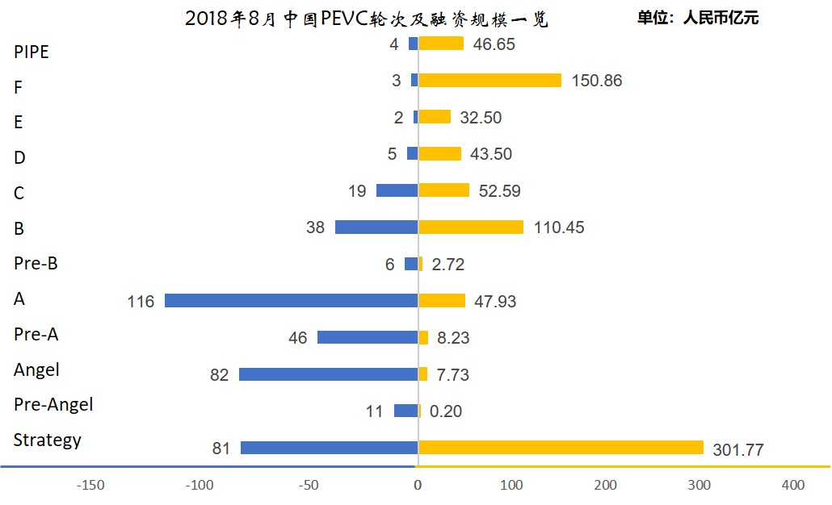
投资
按融资轮次来看，本月融资事件数量最多的是A轮，共发生116起案例，共融资47.93亿元。同时，本月战略投资规模占比较大，单月共发生81起，融资301.77亿元。

Slide 7
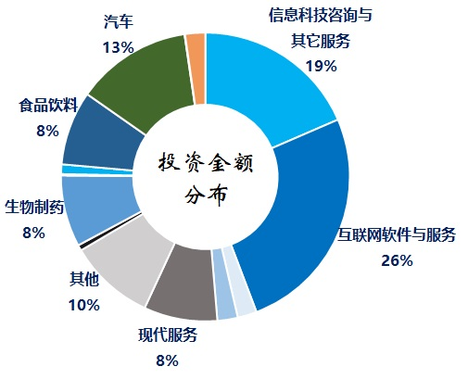
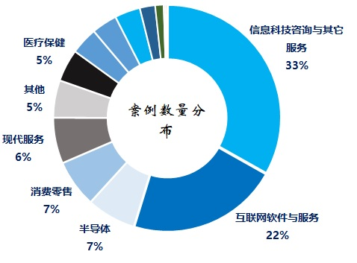
投资
分行业融资案例及金额分布情况
本月的融资结构及规模结构来看，案例数量以及投资金额分布相较过去几个月的情况有所分散。

Slide 8
重要投资事件
融资规模前列
融资规模
融资轮次
1
比特大陆：Bitmain 是一家专注于高速、低功耗定制芯片设计研发的科技公司，拥有低功耗高性能的16nm工艺集成电路的量产经验，成功设计量产了多款ASIC定制芯片和集成系统。重点面向世界的中小型企业及个人用户，目前销售服务网络覆盖了全球100多个国家和地区。
10 亿美元
F
2
闪送：闪送，是一家专注于同城速递行业的互联网公司，为用户提供全天候平均1分钟下单响应，10分钟上门取件，60分钟闪送全城的高品质同城递送服务
6000 万美元
D
3
喜马拉雅：知名音频分享平台，是国内发展最快、规模最大的在线移动音频分享平台。定位为 UGC（用户原创内容）模式的喜马拉雅除了拥有海量的节目音频之外，也已成为音频创作者最集中、最活跃的平台。
4.6 亿美元
E
市场关注
1
影谱科技：国内领先的可视化信息技术服务商,为客户提供视频原生广告植入和视频场景互动营销服务,打造全面、精准、高效的数字媒体最佳可视化方案。
13.6 亿人民币元
D

Slide 9
其他主要融资事件
融资企业 | 行业 | 投资金额 | 币种 | 轮次
快陪练 | 信息科技咨询与其它服务 | 5000 | 人民币元 | Angel
十荟团 | 消费零售 | 10000 | 人民币元 | Angel
燧原科技 | 互联网软件服务 | 34000 | 人民币元 | Pre-A
小黑鱼科技 | 互联网软件服务 | 5000 | 美元 | A
爱奇艺体育 | 互联网软件服务 | 35000 | 人民币元 | A+
望家欢 | 食品饮料 | 40000 | 人民币元 | A
易航智能 | 信息科技咨询与其它服务 | 22000 | 人民币元 | B
小鹏汽车 | 汽车 | 400000 | 人民币元 | B+
享物说 | 信息科技咨询与其它服务 | 6500 | 美元 | B+
震坤行工业超市 | 消费零售 | 12900 | 美元 | C
梦想加 | 互联网软件服务 | 12000 | 美元 | C
找油网 | 信息科技咨询与其它服务 | 15000 | 美元 | C+
脉脉 | 互联网软件服务 | 20000 | 美元 | D
海底捞 | 食品饮料 | 100000 | 美元 | F
达达配送 | 现代物流 | 50000 | 美元 | Strategy
 |  |  |  | 单位：万元
钢琴在线陪练平台
腾讯领投的人工智能企业
乐视体育崩盘后的体育直播接力者
农产品及物流配送
与车和家合作的自动驾驶企业
新能源汽车厂商
闲置物品交易
工业用品一站式采购平台
联合办公空间品牌
油品供应商交易平台
职场社交平台
著名餐饮企业，拟赴港上市
同城速递信息平台

Slide 10
IPO及退出
A股、港股IPO情况
A股IPO保持较慢节奏，本月有6家企业成功上市交易，募集资金达到了48.02亿；港股共有8家企业上市，共募集资金681.12亿港元。

Slide 11
IPO及退出
基金退出情况情况
本月有63个基金产品因标的通过其他方式实现退出，其中45产品通过M&A途径完成退出，18产品通过股权转让方式退出。

Slide 12
并购
上市公司并购非上市公司
交易状态 | 数量 | 金额总计
董事会预案 | 133 | 8370479.35
进行中 | 9 | 28621.96
达成转让意向 | 26 | 413118.05
签署转让协议 | 37 | 2287572.51
股东大会通过 | 7 | 198572.94
合计 | 212 | 11298364.81
本月共发生上市公司对非上市公司的并购事件212起，涉及规模1129.84亿元人民币，其中，董事会预案的133家，进行中的9家，达成转让意向的26家，签署转让协议的37家，股东大会通过的7家。

Slide 13
上市公司并购非上市公司金额前五
日期 | 标的企业 | 购买方 | 金额 | 进行状态
2018-08-13 | 新丽传媒100%股权 | 阅文集团(0772.HK,0772.HKS) | 1,550,000.00 | 签署转让协议
2018-08-15 | 北京豪威96.08%股权等 | 韦尔股份(603501.SH) | 1,499,910.20 | 董事会预案
2018-08-07 | 二局工程25.32%的股权等 | 中国中铁(601390.SH,0390.HK) | 1,165,371.18 | 董事会预案
2018-08-23 | 康恒环境100%股权 | 四通股份(603838.SH) | 850,005.94 | 董事会预案
2018-08-16 | 古纤道绿色纤维 100%股权 | 金浦钛业(000545.SZ) | 560,000.00 | 董事会预案

Slide 14
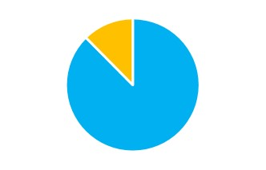
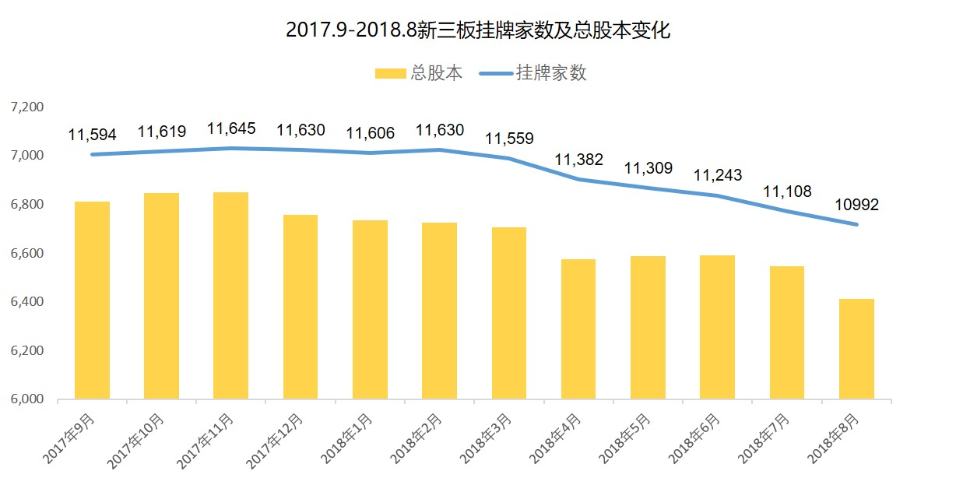
新三板
新三板市场概况
挂牌企业总数
市场分层分布
转让方式分布
11011
10075
936
家
-116
基础
创新
集合竞价：9818
做市方式：1193
本月新三板挂牌企业总数净减少135家；按市场分布，基础层10075家，创新层936家；按转让方式分布，竞价交易9818家，做市交易1193家。

Slide 15
新三板
新三板摘挂牌概况
本月新三板挂牌企业总数继续减少，摘牌家数保持高位，截止8月31日，挂牌企业总数为11011家，净减少116家。本月新增挂牌59家，摘牌175家。其中，转板摘牌5家。

Slide 16
新三板
新三板市场成交情况
分市场方面，市场交投情况依旧不理想，本月做市成交量较上月下降20.2%，共成交3.25亿股，竞价交易上升4.9%，共成交1.87亿股；创新层本月下降11.5%，共成交2.00亿股，基础层下降13.3%，成交3.11亿股。

Slide 17
本月小结
一级市场持续萎靡，当前市场下短期难有改观
一级市场的冷清刚刚开始拉开帷幕，以当前市场及政策环境来看，将会是一个漫长的过程。从募集情况来看，数量规模的减少只是一个方面，本月创投类基金的募集罕见的挂零。一是可以看出市场对初创公司投资的谨慎态度，另一方面则是创投市场风险较大，募集投资收益无法保证，且优质资源多为大企业垄断。此外，除了去杠杆环境下资金来源的减少，退出渠道受限也是目前一级市场投资者担心的要点。
内地市场IPO节奏缓慢，投资者积极寻求其他退出渠道
A股的缓慢发行节奏已经持续了一段时间，近几月来基本保持在每月6-7家左右的上市速度，对于一级市场投资者来说，这样的发行速度显然是他们最不想看见的。目前来看，除了积极推动所投资企业赴香港上市之外，通过上市公司的并购实现退出的数量逐渐增长。在这种情况下，造成那些等不及的优质上市公司只能选择赴香港或境外上市。

Slide 18
公司主要业务
财务顾问及财务投资
上市对于企业和股东仅是发展的一个里程碑,对接资本市场后,企业和股东需要适应更高的监管要求、更完善的公司治理、更复杂的资本运作。我们针对此类需求,整合了服务资源,将财务顾问和财务投资作为载体,致力为客户提供定制化的市值管理服务。
我们的财务顾问团队依托自身专业背景及资源整合优势,根据上市公司及其股东的需要,提供投融资、资本运作、资产及债务重组、财务管理、发展战略等活动提供的咨询、分析、方案设计等服务。包括的服务有：上市公司再融资、股权激励、并购、股权融资、市值维护、战略投资等。
我们的投资团队依托自身专业背景和独特判断,根据市值管理的各项需求,设计投资结构,进行各种形式的市值管理投资。其中包括：并购投资、再融资投资、战略投资、固定收益投资等。

Slide 19

联系我们
编制人：陆韩骏
联系人：陆韩骏
职务：项目经理
公司地址：上海市东湖路70号东湖宾馆3号楼3楼
公司电话：8621—54668032—605
公司传真：8621—54669508
网址：http://www.rongke.com
声明：
本PPT内所有数据均来源于万得wind金融数据客户端。

